Slide 1
資料４－３
ホテル・旅館におけるバリアフリー情報
公表推進業務について
令和3年10月

Slide 2
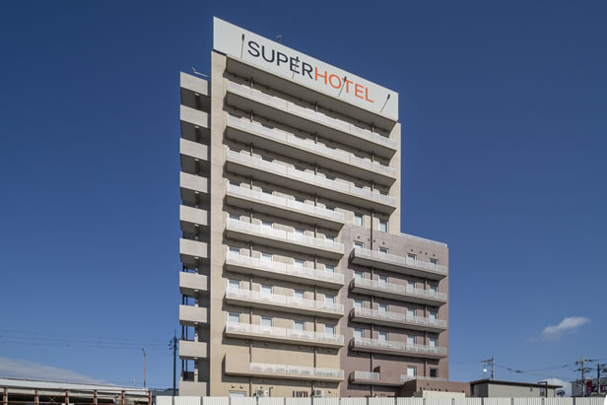
ホテル・旅館におけるバリアフリー情報公表推進業務
【福祉のまちづくり条例 ホテル・旅館のバリアフリー情報公表第１号(令和３年４月)】
※令和2年3月に福祉のまちづくり条例を改正（施行：令和2年9月）し、ホテル等の事業者に
バリアフリー情報の公表を求める制度を創設
（床面積1,000㎡以上の新設等は義務、既設は努力義務）
スーパーホテル関空・熊取駅前 令和３年2月19日オープン
◎ＲＣ造 10階建て 108室
◎ＪＲ熊取駅より徒歩で約2分
◎関西国際空港より車、電車で約20分
※スーパーホテルは、大阪府内１１店舗

Slide 3
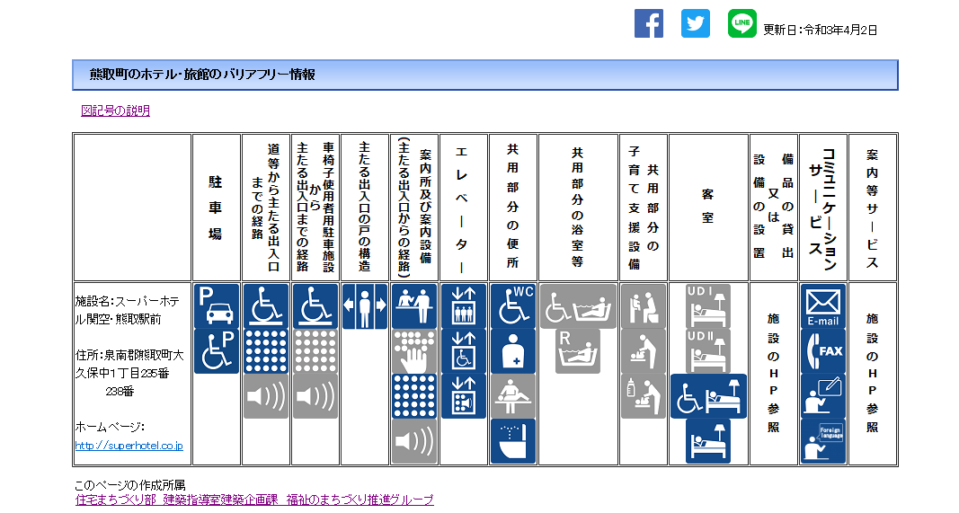
ホテル・旅館におけるバリアフリー情報公表推進業務

Slide 4
ホテル・旅館におけるバリアフリー情報公表推進業務
【令和3年度 既設ホテル等におけるバリアフリー情報公表推進業務】
2025年大阪・関西万博とそれ以降を見据え、高齢者や障がい者等を含め、より多くの人が
安心して宿泊できるようにするため、新設ホテルのみならず、数多くある既設においても
バリアフリー情報の公表を促進
【対 象】・バリアフリー法等により、一定バリアフリー化されたホテル等
【主な取組内容】・アンケート調査により、バリアフリー化と情報公表状況の把握
・改修予定の条例に基づく情報公表意向のあるホテル等へ実地調査
・改修予定のあるホテル等に対しアドバイス
・アンケート対象 （2008年～2020年までに開設された延べ面積1,000㎡以上のホテル） |  | 450件
 | ・改修予定や公表意向のあるホテル等への実地調査 ・ホテル等に対するバリアフリー情報公表の支援 |  | 90件
 | ・改修予定のあるホテルへのアドバイス |  | ５件

